Slide 1


#Bikestagram

Slide 2
Indholdsfortegnelse
3: Præsentation af forløb og danskfaglige mål
4: Fluen-på-væggen – en filmgenre
5: Dokumentarfilmens virkemidler
6: Aktører i ”Backseat Generation?” – gruppearbejde
7: Gruppearbejde og plenumspørgsmål (Mindmap)
8: Appelformer – logos, patos, etos - gruppearbejde
9: Hvor kreativ er du? Et boblende associationsforsøg.
10: Fra bobler til holdninger, vaner og tanker (Associations-mindmap)
11: #Bikestagram – en hybrid!
12: Overvejelser i arbejdsprocessen – plenum/individuelt arbejde
13: #Bikestagram – med på en lytter! – individuelt/gruppearbejde (respons)
  Lav dit #Bikestagram
  Forbered og indtal din præsentation af dit Bikestagram
  Lav QR-kode. Monter på #Bikestagram
14: Respons - gruppearbejde
15: Evaluering – individuelt/gruppearbejde

Slide 3
Præsentation og mål
I dette forløb er problematikken om unges cykelvaner genstand for jeres arbejde med visuel kommunikation og fortolkning.
I dag er det desværre sådan, at færre og færre unge cykler, mens flere og flere kører bil. Hvis cyklen skal bidrage til at løse klima- og trængselsudfordringerne og gavne folkesundheden, er vi nødt til at gøre en aktiv indsats, så de nye generationer ikke vender cyklen ryggen, siger Jane Kofod, vicedirektør i Cyklistforbundet.
Undersøgelserne siger:
Set i forhold til antal cyklede kilometer pr. dag er cykling hos de 10-17-årige faldet med 24,5% over en 10-årig periode (2009-2019), mens antallet af cykelture pr. dag i samme periode og for samme aldersgruppe er faldet med 31,9% (særudtræk fra DTU’s transportvaneundersøgelse, 2021).
Samtidig er de 16-24-åriges brug af bil på bare tre år steget med 14,7%, mens brug af cykel er faldet med 15,1% (Danske Regioner med udgangspunkt i DTU’s transportvaneundersøgelse, 2019).

Slide 4
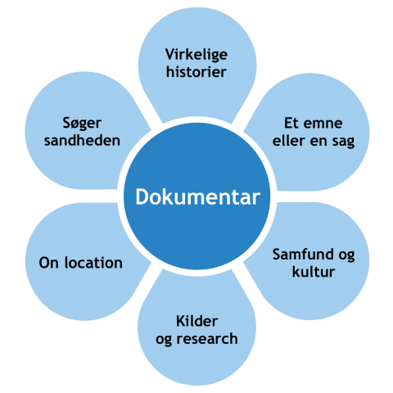
Fluen-på-væggen
– en filmgenre
Genretræk
Den prøver at afsløre virkeligheden (sandheden)
Den bruger lang tid på observationer og research.
Kaldes også “den oberserverende dokumentar”
Kameraet er ”Fluen på væggen” - ofte håndholdt kamera.
Fremstiller virkeligheden så autentisk og ubearbejdet som muligt
Der er ikke altid et budskab, kun en nysgerrighed på at opdage sandheden.

Slide 5
Dokumentarfilmens virkemidler
Dokumentarfilm hører til kategorien af ikke-fiktive tekster. Det betyder, at alle typer af dokumentarfilm handler om virkeligheden.
Instruktøren udtrykker sig på sin særlige måde ved at bruge de filmiske og fortællemæssige virkemidler, der oftest bruges i dokumentarfilm.
Interview
En række interviews af personer, som rigtigt klippet sammen fungerer som filmens ”motor”.
Billedbeskæringen har indflydelse på, hvor tæt man føler sig på personerne.
Stemningsbilleder
Klip, som illustrerer det, personerne fortæller om.
Iscenesættelse/rekonstruktion
Konkrete handlinger, som personerne er instrueret i at udføre.
Musik
Et stærkt virkemiddel, der er med til at skabe den stemning, som filmskaberen ønsker.
Lydeffekter
Brug af lydeffekter kan forstærke fortællingen.
Grafik
Bruges til at vise titler, steder og navne.
Tekniske effekter
Der kan anvendes tekniske effekter så som slowmotion, fastmotion og overblændinger (to billeder opløst i hinanden), som kan bruges til at underbygge et budskab eller en stemning.

Slide 6
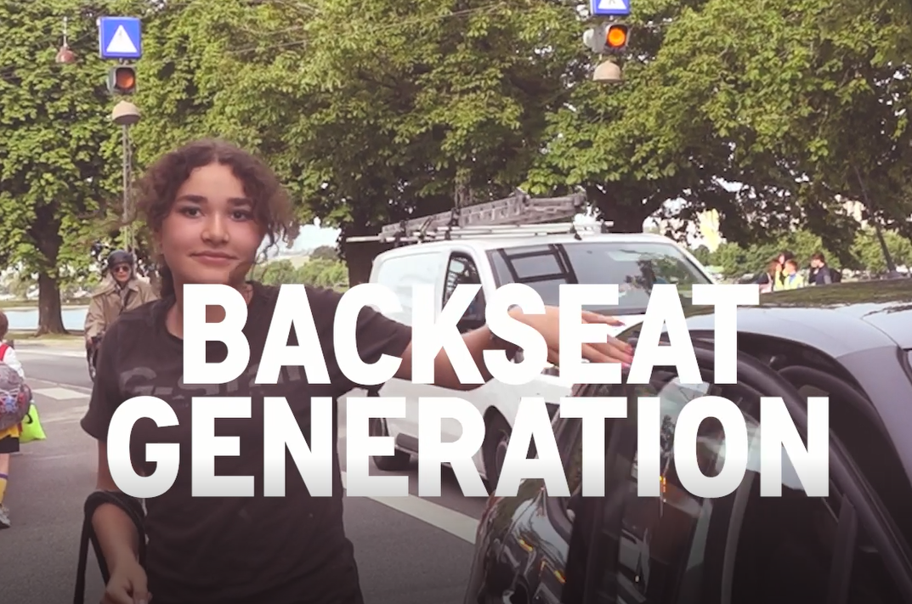
Aktører - Gruppearbejde
I filmen “Backseat Generation?” møder I en række unge samt nogle lærere, som har vidt forskellige forhold til at cykle i hverdagen.
I møder Aiko, Alexander, Olivia, Thomas, Carl Philip, Martha, Amalie og Sahil.
Se filmen i Klassen, og tal om hvilke genretræk og virkemidler, I lagde mærke til.

Slide 7

Fluen-på-væggen-film
Fælles i klassen:
Hvem er afsender? Hvem er modtager?
Lav en liste over filmens temaer og problematikker.
Genkender I filmens temaer/problemstillinger? Hvilke? Hvordan?
Diskuter, hvad hensigten med filmen er.
Gruppearbejde:
Se filmen igen, denne gang i små bidder – aktør for aktør.
Lav et mindmap, så I får overblik over aktørernes vaner og holdninger.

Slide 8
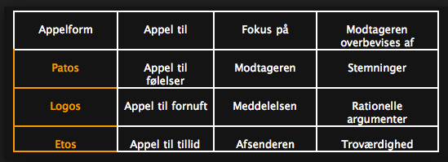
Appelformer – logos, patos, etos
At appellere vil sige, at du rækker ud til den, der lytter til dig og prøver at få forståelse og accept for det, du siger. Appelformer er altså kneb, som kan bruges i diskussionen.
Patos: Her taler man til modtagerens følelser. Fx kan man være følelsesmæssigt påvirket af det, man udtaler sig om, eller man bruger eksempler, hvor man fortæller om menneskers reaktioner, sorg, glæde osv.
Logos: Her taler man til modtagerens fornuft og logiske sans. Fx ved at bevise, det man siger, ved hjælp af fakta, tal og statistik. Man holder sig til sagen og virker ofte dygtig og velorienteret.
Etos: Man taler med troværdighed.
Man kan fx opbygge en stærk etos, ved at tale til modtagerens tillid, moral og samvittighed. Modtageren accepterer derved argumentet, fordi han føler, at han kan stole på det, der bliver sagt.

Slide 9


Hvor kreativ er du? Et boblende associationsforsøg
For at kunne lave jeres Bikestagram er det vigtigt, at I tænker kreativt. I skal derfor nu lave et associationsforsøg, hvor I tester jeres kreativitet.
At associere betyder ”at forbinde” eller ”at kæde sammen”, og jo flere cirkler, I hver især kan udfylde, jo mere kreative er I. Når I kommer længere end de første tre cirkler, sker der noget i hjernen! Man tænker ud over sine første associationer, og hjernen udfordres til at hente sjældne og nye associationer, som kan bidrage med nye kreative ideer og indhold – en teknik, I skal bruge, når I skal lave jeres Bikestagram.
Forsøget går i al sin enkelthed ud på at udfylde så mange cirkler som muligt, så de bliver til ”noget”.
Jo flere og mere forskellige cirkler, der bliver til ”noget”, jo mere kreative er I.
Testen har været brugt siden 1950’erne til at vurdere personers kreative evner.
Fælles i klassen:
Hvem tegnede flest ting?
Hvem fik de sjoveste idéer?

Slide 10
Fra bobler til holdninger, vaner og tanker!
I skal nu lave et mindmap på arbejdsarket ”Associations-mindmap”.
Logoet i midten af mindmappet repræsenterer jer som unge cyklister.
På baggrund af jeres arbejde med ”Backseat Generation?”, appelformerne og samtalerne om jer selv igennem forløbet, skal I lave et mindmap om jer selv som unge cyklister. I skal i mindmappet gøre rede for jeres konkrete brug af cyklen, tanker, følelser, vaner, meninger, fremtidsplaner mv. Skriv med ord, hvad I kommer i tanker om, når I tænker på jer selv som cyklister. Sorter i underemner.

Slide 11

#Bikestagram – En hybrid!
Et Bikestagram består af et kvadratisk underlag, et logobillede #Bikestagram og en række konkrete ting, som repræsenterer jeres associationer, tanker, følelser og holdninger. Når alt ligger rigtigt, som I vil have det, skal I tage et foto. Dette foto med det kvadratiske billede laves som et opslag på papir/karton med tilhørende QR-kode. Bag QR-koden kan modtageren høre jeres individuelle, mundtlige præsentation af jeres Bikestagram.
I et Bikestagram gælder det om at være kreativ og iscenesætte dine associationer på baggrund af arbejdet med ”Backseat Generation?” i en kvadratisk form, som I kender det fra Instagram. Ideen udspringer af arbejdet med Book Bentos. Prøv at google ordet, og få inspiration. Forestil dig, at der i stedet ligger et #Bikestagram-logo i midten, som repræsenterer dig.
I jeres Bikestagram skal I iscenesætte jeres associationer, tanker, følelser og holdninger på en måde, som skaber en personlig, æstetisk og visuel fortælling. Brug derfor ordene fra dit associations-mindmap, og prøv at erstatte ordene med konkrete ting, som kunne repræsentere en følelse, holdning, mening, tanke osv.
Arbejd grundigt med jeres egne associationer, så jeres Bikestagram bliver kreativt og spændende. Vær bevidst om at appellere til både fornuft, følelser og troværdighed (logos, patos og etos).

Slide 12
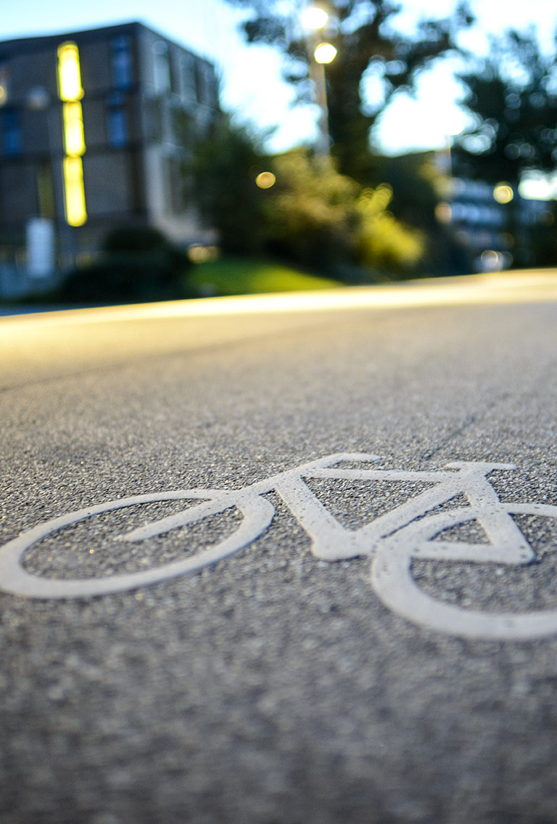
Overvejelser i arbejdsprocessen
Sådan gør I:
Billedets baggrund
Hvad vil du placere dit logo på? Hvilken baggrund vil være passende til det, du prøver at kommunikere? Du kan vælge stof, karton, græs, asfalt osv. Vælg baggrund efter de tanker og den stemning, du ønsker at kommunikere.
Rekvisitter
Hvilke rekvisitter kunne fortælle noget generelt om andre unge og cykling (brug mindmaps om filmens aktører samt om appelformer), men mest om dig og dine cykelvaner, om dine fremtidsplaner som cyklist, om cyklens rolle i dit miljø og liv. Særlige citater fra ”Backseat Generation?”, som du er enig i og som spiller en rolle i dit liv, kan også ”omsættes” til konkrete rekvisitter på underlaget.
Sammensætning
Når underlag, logo og de konkrete rekvisitter skal sættes sammen, kan du overveje om det skal give indtryk af at være rodet eller symmetrisk. Arranger det efter, hvordan du er som cyklist.
Tal i klassen om, hvordan man kunne gribe opgaven an.
Herefter arbejder I alle individuelt.

Slide 13
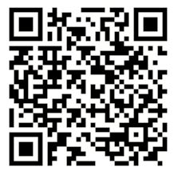
#Bikestagram – med på en lytter!
Når du arbejder med dit Bikestagram, repræsenterer de forskellige rekvisitter noget, som du gerne vil kommunikere om at være ung og cyklist.
Du skal derfor lave små tekster til de forskellige rekvisitter. Kort sagt skal du ud fra rekvisitterne fortælle historien om dig som ung cyklist.
Når du er færdig med dit Bikestagram og dine tekster, skal de indtales. Du skal være anonym på optagelsen. I repræsenterer alle ”en ung cyklist”.
Brug mobil/diktafon.
Begynd med:
- Tak, fordi du lytter til mit Bikestagram. Med mit Bikestagram fortæller jeg om at være ung og cyklist …
Afslut med:
- Jeg ved, hvem jeg er som cyklist. Gør du? Tak, fordi du lyttede med.
Vær omhyggelig med at tale tydeligt og i et passende tempo. Lav flere optagelser, og øv dig. Lyt til hinandens endelige optagelser i din gruppe. Giv hinanden konstruktiv kritik, og forbedr eventuelt din optagelse.
Scan QR-koden i højre hjørne, hvor du kan hente hjælp til, hvordan du kan lave en QR-kode. Kobl din indtaling til din QR-kode. Print efterfølgende både Bikestagram og QR-kode. Monter QR-koden på dit Bikestagram. Laminer og udstil.

Slide 14
Respons - gruppearbejde
I skal nu bytte Bikestagrams med en anden gruppe. I skal derefter vurdere deres visuelle udtryk samt deres mundtlige fremstillinger ud fra de faglige krav til opgaven. Vær konstruktive, og giv gerne løsningsmuligheder til, hvad der kunne være gjort anderledes. Hold jer heller ikke tilbage for at rose godt arbejde.
Se på gruppens Bikestagrams ét for ét. Hvad skal de umiddelbart have ros for, og hvad er knap så godt? Giv gerne gode råd til, hvordan det kan forbedres.
Formuler i fællesskab, hvad I som modtagere af disse Bikestagrams vurderer, de hver især har ville formidle med deres visuelle udtryk og perspektivering.
Lyt efterfølgende til teksten bag QR-koden. Er I kommet frem til de samme budskaber? Hvad er dermed lykkes/ikke lykkes i kommunikationen?
Er der særlige kommentarer til gruppemedlemmernes Bikestagrams, som I ønsker at viderebringe?
Lav et skriftligt dokument til jeres responsgruppe med svar og kommentarer til punkt 1 – 4.
Overlever jeres respons mundtligt, og giv gruppen den skrevne respons.

Slide 15
Evaluering – gruppearbejde/individuelt
I er nu ved at være ved vejs ende i dette forløb.
De overordnede mål i forløbet ”Bikestagrams” var, at I skulle lære at forholde jer til egne og andre unges cykelvaner igennem et forløb, hvor I stiftede bekendtskab med dokumentargenren og lærte at fremstille en visuel fortolkning af fluen-på-væggen-filmens budskaber igennem et bevidst valg af appelformer.
I har i dette forløb fået tid til at tænke over jeres eget forhold til det at være ung og bruge cyklen i hverdagen. Jeres holdninger og tanker om egne cykelvaner er måske blevet tydeligere for jer. Ja, måske har arbejdet med andres og egne holdninger formået at påvirke din identitet som ung cyklist.
Du skal nu i en skriftlig evaluering vurdere dit eget udbytte, samt din egen indsats og holdning.

